Slide 1
Битва за Дніпро
“Східний вал”
Виконала
Учениця 11-А класу
СЗШ №2
Очеретяна Каріна

Slide 2
План
Битва за Дніпро.
“Східний вал”.
Хід битви.
Дніпровська повітряно-десантна операція.
Форсування Дніпра.
Наслідки.
Notes:
Вставьте карту своей страны.

Slide 3
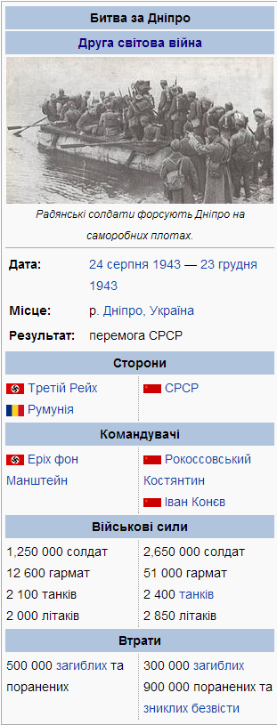
битва за Дніпро — низка взаємопов’язаних стратегічних операцій Великої Вітчизняної війни, проведених в другій половині 1943 року на берегах Дніпра.
З обох боків в битві взяли участь до 4 мільйонів чоловік, а її фронт розтягнувся на 1 400 кілометрів. В результаті чотиримісячної операції лівий берег Дніпра був звільнений Червоною Армією від німецько-фашистських загарбників. В ході операції значні сили Червоної Армії форсували річку, створили декілька плацдармів на правом березі Дніпра, а також звільнили місто Київ. Битва за Дніпро стала однією з найбільших битв у світовій історії.
Основними битвами, сукупність яких і є Битвою за Дніпро, стали:
Чернігово-Прип’ятьськая операція (26 серпня — 30 вересня 1943)
Дніпровська повітряно-десантна операція (вересень 1943)
Мелітопольська операція (26 вересня — 5 листопада 1943)
Запорізька операція (10—14 жовтня 1943)
Київська наступальна операція (3—13 листопада 1943)
Київська оборонна операція (13 листопада — 23 грудня 1943)
Notes:
Вставьте картинку, на которой отображается одна из географических особенностей вашей страны.

Slide 4
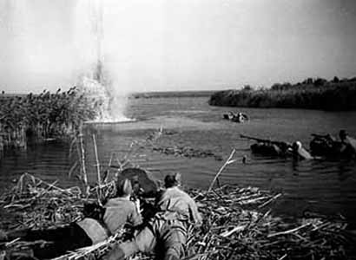
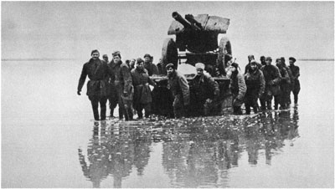
Коротко…
Після завершення Курської Битви вермахт втратив всяку надію на рішучу перемогу над СРСР. Втрати були значними, і, що гірше, армія в цілому була набагато менш досвідченою, ніж раніше, оскільки безліч її кращих бійців загинула в попередніх битвах.
До середини серпня Гітлер зрозумів, що радянський наступ зупинити не вдасться — принаймні до тих пір, поки в рядах союзників не буде досягнуто згоди. Тому його рішенням було виграти час за рахунок будівництва численних оборонних споруд для стримання Червоної Армії. Він вимагав, щоб солдати вермахту захищали позиції на Дніпрі за будь-яку ціну.
З іншого боку, Сталін був повний рішучості форсувати Дніпро і повернути захоплені території. Найбільшу важливість в цьому відношенні представляли промислові регіони України, і внаслідок украй високої щільності населення, і внаслідок концентрації там вугільних і інших родовищ, які забезпечили б радянській державі бракуючі їй ресурси. Таким чином, південний напрям ставав основним напрямом атаки радянських військ, навіть за рахунок північних фронтів.
Битва за Дніпро стала і однією найкровопролитніших — за різними оцінками, кількість втрат з обох боків (з урахуванням убитих і поранених) становила від 1,7 млн. до 2,7 млн. Враховуючи значний простір, на якому відбувалася битва, деякі історики відмовляються рахувати битву за Дніпро однією єдиною битвою. На їх думку, самою кровопролитною битвою в історії людства стала Сталінградська битва.
Notes:
Вставьте картинку, иллюстрирующую время года в вашей стране.

Slide 5
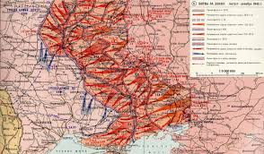
Битва за дніпро

Slide 6
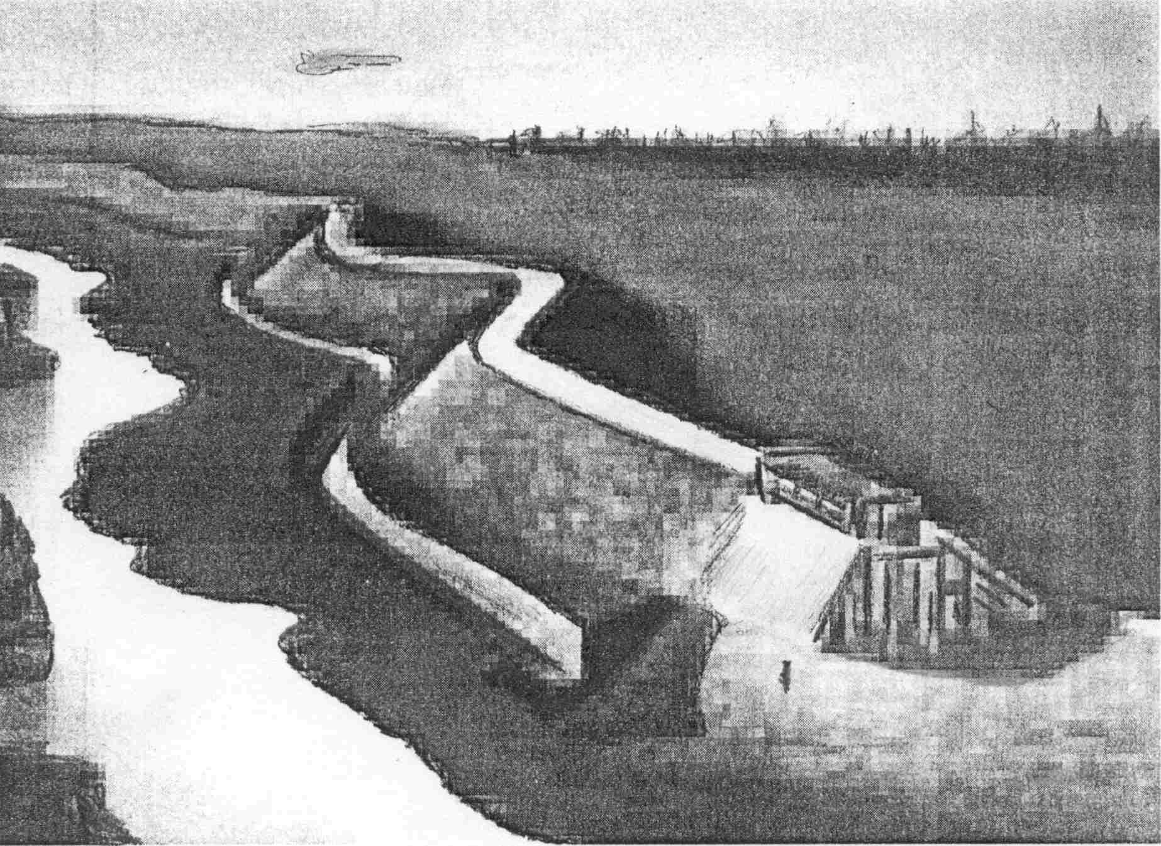
“Східний вал”
Після поразки під Курськом німецьке командування розробило план оборони «Вотан», який передбачав створення так званого «Східного валу» від Балтійського до Чорного моря по лінії Нарва — Псков — Гомель і далі по Дніпру. Цей добре укріплений рубіж повинен був, за задумом німецького керівництва, зупинити просування радянських військ на захід.
«Східний вал» почав зводитися ще взимку 1941—1942 рр., коли у зв’язку з провалом операції «Тайфун» і переходом Червоної Армії в наступ німецькі війська були відкинуті від Москви в середньому на 250 км. Над групою армій «Центр» нависла загроза повного знищення. У ставці ОХВ Гітлер і його фельдмаршали розглядали заходи, які повинні були зупинити просування радянських військ. І рішення було знайдене. 8 грудня 1941 року Гітлер підписав директиву № 39 про повсюдний перехід німецьких військ до оборони і вимагав від солдатів «з фанатичною завзятістю обороняти займані позиції». Саме з цієї миті і почав зводитися «Східний вал».
Укріплення зводилися уздовж всього берега Дніпра, але надії на забезпечення надійної і масованої оборони за такий короткий термін невеликі. Як наслідок, «східна стіна» не була однаково міцною по всій довжині фронту. Найсерйозніші укріплення були сконцентровані в місцях найвірогіднішої переправи радянських військ: у Кременчука і Нікополя, а також в Запоріжжі.
На додаток до оборонних заходів, 7 вересня 1943 року сили СС і вермахту отримали наказ повністю спустошувати території, з яких доводилося відступати, з тим, щоб уповільнити просування Червоної Армії і спробувати ускладнити постачання її з’єднань.
Notes:
Вставьте картинку животного или растения, характерного для вашей страны.

Slide 7
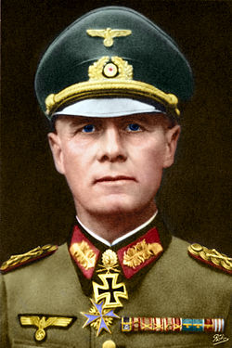
«СХІДНИЙ ВАЛ» (OSTWALL) — стратегічний оборонний рубіж німецьких військ на радянсько-німецькому фронті, створений до осені 1943 р. на лінії р. Нарва, Псков, Вітебськ, Орша, р. Сож, середній перебіг Дніпра, р. Молочна.
«Східний вал» по берегу Дніпра для гітлерівців грав величезну роль. Гітлерівський генерал Отто Кнобельсдорф відзначає:
«Дніпро планувався як лінія опору ще після падіння Сталінграду… навесні 1943 р.; його велика ширина, низький східний берег і високий крутий західний, здавалося, повинні були стати нездоланним бар’єром для росіян».
Фашистів цікавив Дніпро не тільки як зручний рубіж оборони. Західнонімецький історик К. Рікер дуже прямолінійно заявляє з цього приводу:
«Володіючи родючими районами Західної України, залізняком Кривого Рогу, марганцем і кольоровими металами Запоріжжя і Нікополя, румунською… угорською і австрійською нафтою, Німеччина могла б продовжувати війну тривалий час».
От чому фашистське командування робило відчайдушні спроби для утримання в своїх руках «Східного валу», над створенням якого фашисти трудилися з весни 1943 року.
Оборонна лінія складалася з: протитанкових ровів, колючого дроту в 4 — 6 рядів, глибоких траншей і ходів сполучення, бліндажів, мінних смуг, дотів і дзотів, залізобетонних притулків і командних пунктів. На кожний кілометр оборони доводилося в середньому 8 бронековпаків і 12 дзотів.
генерал Отто Кнобельсдорф
Notes:
Добавьте на временную шкалу ключевые даты из истории своей страны.

Slide 8
Хід битви
24 серпня 1943 року радянські дивізії почали рух по всьому 1 400-кілометровому фронту, що розтягнувся від Смоленську до Азовського моря. Це була великомасштабна операція, в якій було задіянє 2 650 000 чоловік, 51 000 гармат, 2 400 танків і 2 850 літаків, розбитих на п’ять фронтів:
Центральний фронт (командуючий — генерал армії К.К. Рокосовський, 20 жовтня перейменований в 1-й Білоруський фронт)
Воронезький фронт (командуючий — генерал армії Н.Ф. Ватутін, 20 жовтня перейменований в 1-й Український фронт)
Степовий фронт (командуючий — генерал армії І.С. Конєв, 20 жовтня перейменований в 2-й Український фронт)
Південно-західний фронт (командуючий — генерал армії Р.Я. Малиновський, 20 жовтня перейменований в 3-й Український фронт)
Південний фронт (командуючий — генерал армії Ф.І. Толбухін, 20 жовтня перейменований в 4-й Український фронт)
Notes:
Вставьте картинку, иллюстрирующую обычай или традицию.

Slide 9
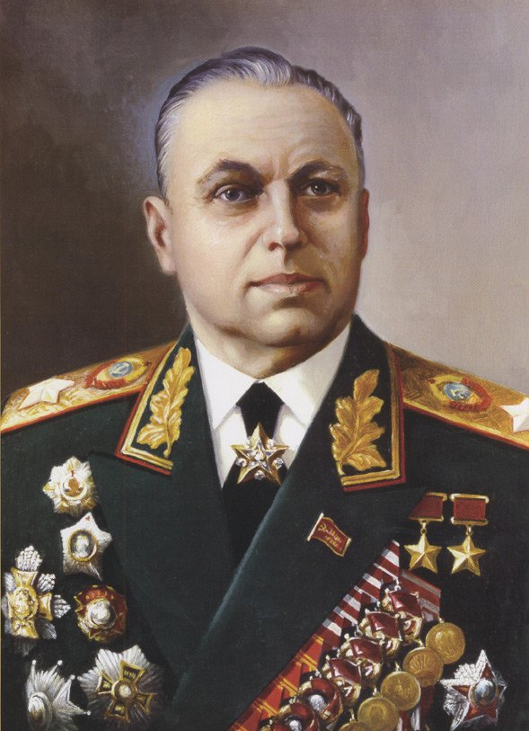
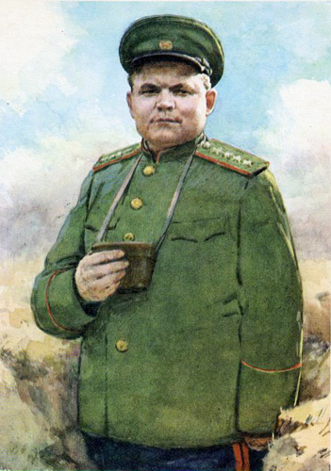
К.К. Рокосовський 1-й Білоруський фронт
Н.Ф. Ватутін 1-й Український фронт

Slide 10
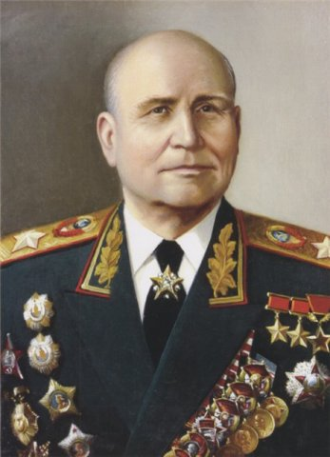
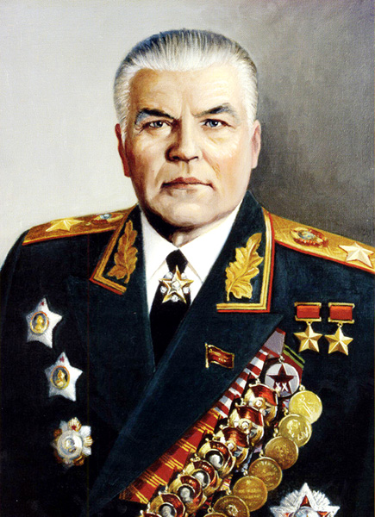
І.С. Конєв 2-й Український фронт
Р.Я. Малиновський 3-й Український фронт

Slide 11
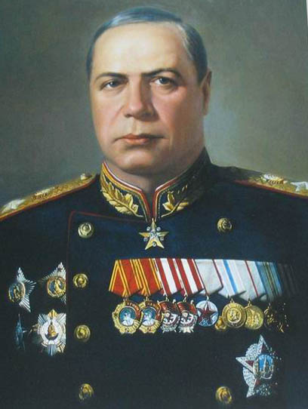
Ф.І. Толбухін
4-й Український фронт

Slide 12
Всього в операціях було задіяне 36 загальновійськових, 4 танкових і 5 повітряних армій.
Радянським військам протистояли два найбільших німецьких угрупування: групи армій «Центр» (командувач — генерал-фельдмаршал Г.Клюге) і групи армій «Південь» (командувач — генерал-фельдмаршал Е.Манштейн) у складі 62 дивізій, зокрема 14 танкових і моторизованих. Наземні війська підтримувалися силами 4-го і 6-го повітряних флотів. У кількісному складі: 1 240 000 чоловік, 12 600 гармат, 2 100 танків, 2 100 літаків.
Через три тижні після початку наступу, не дивлячись на величезні втрати радянської армії, стало ясно — вермахт не може стримувати радянські атаки на рівному, відкритому просторі степів, де чисельна перевага Червоної Армії легко забезпечувала їй перемогу. Манштейн запросив в допомогу 12 нових дивізій в останній надії зупинити наступ, але резерви німців і так були небезпечно виснажені. Багато років потому, Манштейн написав в своїх мемуарах:
З цієї обстановки я зробив висновок про те, що ми не можемо утримати Донбас силами, що маємо, і що ще більша небезпека для всього південного флангу Східного фронту створилася на північному фланзі групи. 8 і 4 танкові армії не в змозі довго стримувати натиск противника у напрямі до Дніпра.
— Манштейн Е. «Загублені перемоги».
Як наслідок, 15 вересня 1943 року Гітлер наказав Групі Армії «Південь» відступати до оборонних укріплень на Дніпрі. Битва за Полтаву була особливо кровопролитна. Місто було добре укріплене, а гарнізон, що обороняє його, чудово підготовлений. Після цілого ряду невдалих штурмів, які серйозно уповільнили радянський наступ, генерал Конєв вирішив обійти місто і вийти прямо до Дніпра. Після ще двох днів лютих вуличних боїв Полтавський гарнізон був знищений.
Ближче до кінця вересня 1943 року радянські війська нарешті досягли низу Дніпра. Втім, найважчі бої були ще попереду.
Notes:
Вставьте портрет руководителя своей страны.

Slide 13
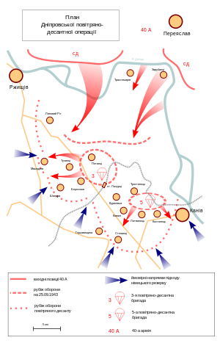
Дніпровська повітряно-десантна операція
З метою ослаблення опору на правому березі Дніпра, радянське командування зважилося висадити на правий берег парашутний десант. Так, 24 вересня 1943 року була почата Дніпровська повітряно-десантна операція. Метою радянських десантників було захоплення плацдармів до підходу підкріплення.
Операція завершилася повним провалом. Через погане знання пілотами місцевості перша хвиля десанту була скинута на радянські ж позиції і, частково, до Дніпра. Другу ж хвилю з 5 000 десантників розкидало на площі в декілька десятків квадратних кілометрів.
Більш того, через погано проведену розвідку місцевості, що не дозволила знайти механізовані частини німців, велика частина десанту, за відсутністю протитанкової зброї, була знищена незабаром після висадки.
Окремі групи, втративши радіозв’язок з центром, намагалися атакувати німецькі частини постачання або приєднувалися до партизанського руху.
Не дивлячись на великі втрати, Дніпровська повітряно-десантна операція відвернула увагу значної кількості німецьких механізованих з’єднань, що дозволило здійснювати переправу військ з меншими втратами. Проте, після невдачі В’яземської і Дніпровської десантних операцій, Ставка ВГК відмовилася від подальшого масового використання десанту.
Notes:
Вставьте рисунок, иллюстрирующий какую-нибудь отрасль экономики вашей страны.

Slide 14
Форсування Дніпра
9 вересня 1943 року Ставка Верховного Головнокомандуючого видала директиву «Про швидке і рішуче форсування річок і нагородження особового складу військ за успішне форсування водних перешкод».
Перший плацдарм на правому березі Дніпра був завойований 22 вересня 1943 в районі злиття Дніпра і річки Прип’яті, в північній частині фронту. 24 вересня інша позиція була відвойована недалеко від Дніпродзержинська, наступного дня в тому ж районі — третя, і четверта 28 вересня поряд з Кременчуком. До кінця місяця було створено 23 плацдарми на протилежному березі Дніпра, деякі з них — 10 кілометрів завширшки і 1-2 кілометри вглибину.
Форсування Дніпра є яскравим прикладом героїзму радянських військ. Солдати, використовуючи щонайменшу можливість до переправи, перетинали річку на будь-якому плавзасобі, що тримається на воді, під жорстоким вогнем фашистських військ терплячи важкі втрати. Після цього радянські війська практично створили новий укріпрайон на завойованих плацдармах, фактично закопавшись в землю від вогню супротивника, і прикриваючи своїм вогнем підхід нових сил.
Незабаром німецькі війська почали потужні контратаки практично на кожній переправі, сподіваючись знищити радянські війська до того, як важка техніка дістанеться іншого берега річки і вступить в бій. Так, переправа у Бородаєвська, згадувана маршалом Конєвим в його мемуарах, піддалася могутньому артилерійському вогню противника.
Бомбардувальники знаходилися практично скрізь, піддаючи бомбардуванню переправу і військові частини, що знаходяться біля річки.
Коли радянська авіація стала більш організованою і поліпшила синхронізацію своїх дій з наземними військами фронту, при підтримці вогню сотень гармат і артформувань гвардійського міномета «Катюша», ситуація з обороною переправ стала налагоджуватися. Форсування Дніпра стало відносно більш безпечним для радянських солдатів.
Незважаючи на утримання всіх місць переправи в руках радянської армії, втрати з її боку були справді колосальні — на початок жовтня місяця більшість дивізій зберегли лише 25-30 % кількості особового складу і озброєння.
До середини жовтня сили, зібрані командуванням в районі нижніх переправ через Дніпро, були вже здатні почати першу масовану атаку на німецькі укріплення на протилежному березі в південній частині фронту. Так, на лінії фронту Кременчук-Дніпропетровськ була спланована потужна атака. Разом з цим, по всьому фронту були початі великомасштабні військові дії і переміщення частин військ з метою відвернення німецьких сил (і уваги його командування) від південних переправ і від району Києва.
В кінці процесу форсування радянські озброєні сили контролювали район переправи довжиною більш ніж в 300 кілометрів і в деяких місцях глибиною плацдарму до 80 кілометрів. На південь від даного регіону, в Криму, радянським командуванням була проведена операція, яка завершилася відсіканням кримського угрупування військ німців від їх основних сил. Всі надії фашистів зупинити наступ радянських військ були втрачені.
Notes:
Вставьте картинку, относящуюся к одному из пунктов описания страны.

Slide 15
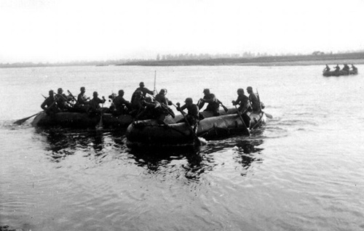
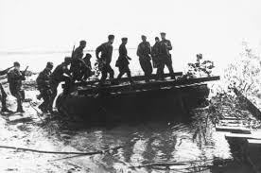
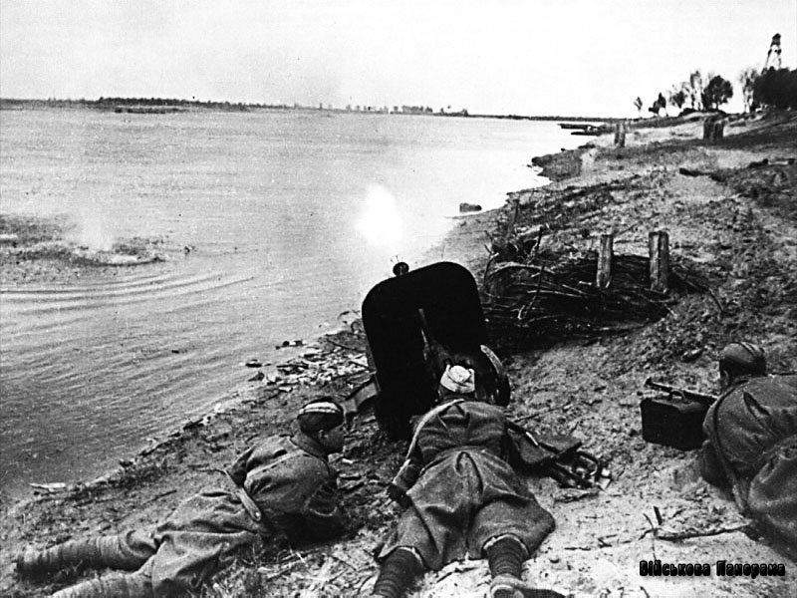
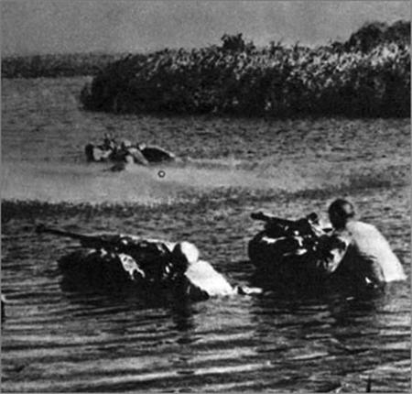

Slide 16
Наслідки битви
Битва за Дніпро стала рідкісним в історії воєн прикладом такого масштабного і швидкого форсування широкої водної перешкоди при запеклому опорі потужних сил противника.
На думку німецького генерала фон Бутлара, в ході цього наступу «російська армія продемонструвала свої високі бойові якості і показала, що має в своєму розпорядженні не тільки значні людські ресурси, але і прекрасну військову техніку».
Про значення, яке надавало радянське керівництво прориву «Східного валу», свідчить той факт, що 2438 воїнів отримали за форсування Дніпра звання Героя Радянського Союзу (20% від загального числа нагороджених цим званням за всю війну. Серед них Боєнко Дмитро Петрович, Самбуров Іван Михайлович, Шелест Денис Андрійович; десятки тисяч були нагороджені орденами та медалями СРСР.
Військові втрати: з боку Німеччини — 1 250 000 (загальні); СРСР — 1 500 000 (з них 373 000 вбитими), близько 5 тис. танків і САУ (без Київської оборонної операції), близько 1,2 тис. літаків (без Київської оборонної операції)

Slide 17
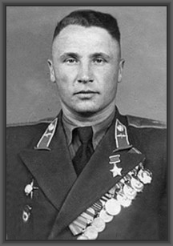
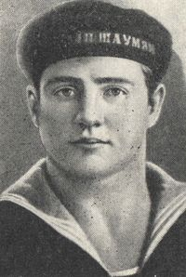
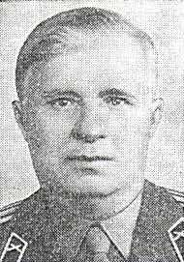
Боєнко Дмитро Петрович
Самбуров Іван Михайлович
Шелест Денис Андрійович

Slide 18
Питання:
Пояснити, що являє собою битва за Дніпро, дата та основні битви.
Що таке “східний вал”?
Чому німцям так потрібен був східний вал?
Назвати всі 5 фронтів, та генералів, що ними керували.
Якими є наслідки битви за Дніпро?

Slide 19
Джерело:
http://museum.dp.ua/dneprforce.html

Slide 20
Кінець

